Slide 1

Staatliche Rahmenbedingungen
Online-Termin 30.03.2021
Wilhelmshaven
Diese Vorlesung wird in Bild
und Ton des
Dozenten
mitgeschnitten
und anschließend online zur
Verfügung gestellt
Prof. Dr. Bernhard Köster
Jade-Hochschule Wilhelmshaven
30.03.2021
http://www.bernhardkoester.de/video/inhalt.html

Slide 2

Staatliche Rahmenbedinungen
Sommersemester 2021
Prof. Dr. Bernhard Köster

Slide 3
Literatur
Atkinson/Stiglitz, Lectures on Public Economics
Blankart, Öffentliche Finanzen in der Demokratie
Breyer/Kolmar Grundlagen der Wirtschaftspolitik
Douma/Schreuder, Economic Approaches to Organizations
Erler/Leschke/Sauerland, Neue Institutionenökonomie
Mueller, Public Choice III
Richter/Furubotn, Neue Institutionenökonomie
Voigt, Institutionenökonomik
Williamson, The economic Institutions of Capitalism

Slide 4
Grundproblem der Ökonomie
Die Mittel (Ressourcen), die für die Befriedigung der
Bedürfnisse der Menschen einer Gesellschaft eingesetzt
werden können, sind begrenzt bzw. knapp.
oder
Menschen müssen wirtschaften, weil sie Bedürfnisse haben,
aber nicht genügend Ressourcen, um ausreichend Güter zur Erfüllung
aller Bedürfnisse aller Menschen herstellen zu können.

Slide 5
Staat und Homo Oeconomicus
In der neoklassischen Theorie wird das Grundproblem der Ökonomie und die daraus abgeleiteten Fragen durch individuelles Handeln gemäß dem Prinzip der egoistischen Nutzenmaximierung gelöst.
  Jedes Verhalten beruht auf Freiwilligkeit und die erreichte Allokation ist unter den Bedingungen eines vollkommenen Marktes pareto-effizient.
    In diesem Zusammenhang soll der Staat nur die nötigen Rahmenbedingungen für die Funktionsfähigkeit des Marktprozesses bereitstellen.
      Die Bedingungen des vollkommenen Marktes sind allerdings nur selten in der Praxis erfüllt, so dass es im Allgemeinen zu Marktversagen kommen kann. Insbesondere treten in der strengen neoklassischen Theorie keine Transaktionskosten auf.
        Der Staat bildet ein Regelsystem zur Lösung des allgemeinen Allokationsproblems auch bei unvollkommenen Märkten. Insbesondere verfügt der Staat über hoheitliche Rechte über die ein Zwang auf die Individuen ausgeübt werden kann.

Slide 6
Fundamentalfragen der Ökonomie
Wann, wo und wie sollte der Staat überhaupt intervenieren?
Die klassische Theorie geht von einer normativen Fragestellungen aus, und setzt einen wohlwollenden Staat voraus, der unter Einbeziehung aller Interessen ein wohlfahrtsmaximierendes Kalkül im Sinn hat.
Die Public Choice Theorie geht von einer positiven Fragestellung aus und unterstellt, dass die Politiker und die anderen wirtschaftspolitischen Akteure ihrem Eigeninteresse folgen. Das Ergebnis der Staatseingriffe muss damit nicht optimal sein.

Slide 7
Staatliche Intervention in den letzten 10 Jahren
Abwrackprämie (2009) Volumen: 5 Mrd. Euro
Schuldenbremse (2009) maximale Neuverschuldung bei 0,35% des BIP
Bankenrettung (2009) Verstaatlichung (100%) Hypo Real Estate
Garantien: ca. 125 Mrd. Euro
Teilverstaatlichung (25%/15%) der Commerzbank
Volumen: ca. 15 Mrd. Euro
Atomausstieg (2000/2011) Abschaltung bis 2022
Mindestlohn (2014) seit 1.1.2020 9,50 Euro/h
Kohleausstieg (03.07.2020) geplanter Ausstieg bis 2038
Corona-Rettungsmaßnahmen (2020) Haushaltswirksame Maßnahmen 350 Mrd. Euro
Garantien 820 Mrd. Euro
Weitere Maßnahmen Frühjahr 2021 180 Mrd. Euro
Aktuelle wirtschaftspolitische Diskussion:
Mindestrente, Renteneintrittsalter, PKW-Maut, bedingungsloses Grundeinkommen, …

Slide 8
Was ist der Staat?
Gebietskörperschaften
Normengerüst
Sozialversicherungen
Öffentliche Unternehmen
Individuen

Slide 9
Träger der Wirtschaftspolitik

Slide 10
Warum kommt es zu kollektiven Entscheidungen und Staatenbildung?
Man betrachte 2 Individuen A und B, die zwei Güter tauschen können.
Die neoklassische Theorie sagt unter bestimmten Annahmen über die Präferenzen, dass sich beide durch einen Tausch besser stellen können (bzw. nicht schlechter, falls schon die Anfangsausstattung pareto-effizient war)
Aber häufig gibt es einen Anreiz zu betrügen. Man betrachte folgende Auszahlungsmatrix
Untersuchen Sie die Situation auf Gleichgewichte in reinen Strategien.
Wie nennt man eine solche Situation?
 |  | B
 |  | betrügen | nicht betrügen
A | betrügen | (14,14) | (24,10)
 | nicht betrügen | (12,18) | (20,15)

Slide 11
Warum kommt es zu kollektiven Entscheidungen und Staatenbildung?
Ohne Institutionen bzw. einen Staat oder Gesetze und Regeln stellt sich (14,14) als Gleichgewicht in reinen Strategien ein → beide betrügen → Anarchie
Die Individuen können aber durch Kommunikation erkennen, dass sich beide besser stellen, wenn sie gleichzeitig nicht betrügen (20>14,15>14) → Übergang von der Anarchie zu Regeln (formell oder informell) bzw. Institutionen oder einem Staatswesen
Aber: Kollektive Entscheidungsregeln und Gesetze sind grundsätzlich öffentliche Güter
  damit ergibt sich die Free-rider-Problematik
    und letztlich wieder eine Tendenz zur Anarchie
Aktuelles Beispiel: Corona-Impfstoff
US-Alleingang unter Trump vs Impfstoff-Allianz

Slide 12
Warum kommt es zu kollektiven Entscheidungen und Staatenbildung?
Nicht immer muss es ein eindeutiges Gleichgewicht geben, bzw. die Möglichkeit zu einem pareto-besseren Zustand.
Man betrachte folgende Situation
Untersuchen Sie die Situation auf Gleichgewichte in reinen Strategien.
Wie nennt man eine solche Situation?
 |  | B
 |  | ausweichen | nicht ausweichen
A | ausweichen | (2,2) | (0,10)
 | nicht ausweichen | (10,0) | (-10,-10)

Slide 13
Warum kommt es zu kollektiven Entscheidungen und Staatenbildung?
Gegeben die Entscheidung des anderen ergeben sich (10,0) und (0,10) als Gleichgewichte
    Instabile Situation! Es bedarf Regeln, um ein eindeutiges Ergebnis zu erhalten
          z.B. Verkehrsregeln „Rechts-vor-Links“ oder „Rechtsverkehr“
Aber: In dieser Situation existiert ein „first-mover-advantage“
          Macht A direkt glaubhaft nicht auszuweichen,
          ist ausweichen die beste Antwort von B
Aktuelle Beispiele:
Handelskonflikt: USA vs China
EU-Austritt: EU vs UK

Slide 14
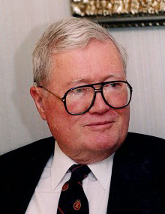
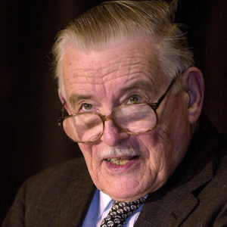
James Buchanan
1919 – 2013
Nobelpreis (1986)
Gordon Tullock
1922 - 2014
Buchanan, James M. and Tullock, Gordon (1962) The Calculus of Consent – Logical Foundations
of Constitutional Democracy, Ann Arbor

Slide 15
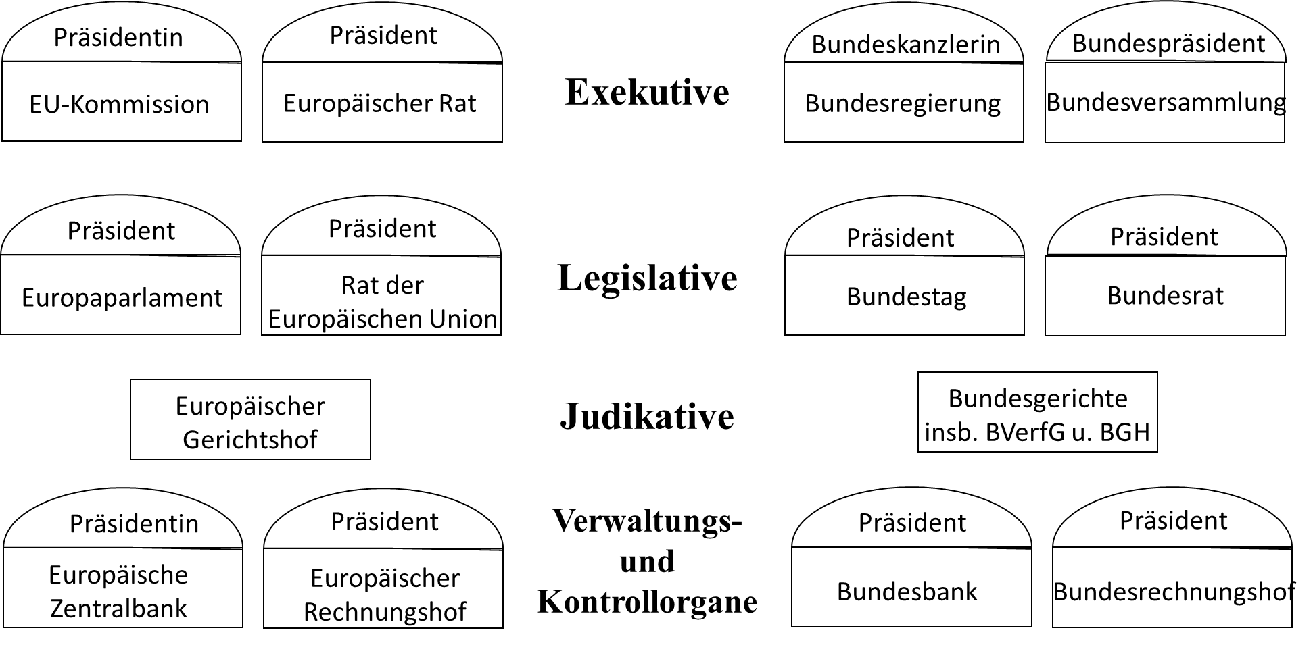
Staatsaufbau: EU – Deutschland

Slide 16
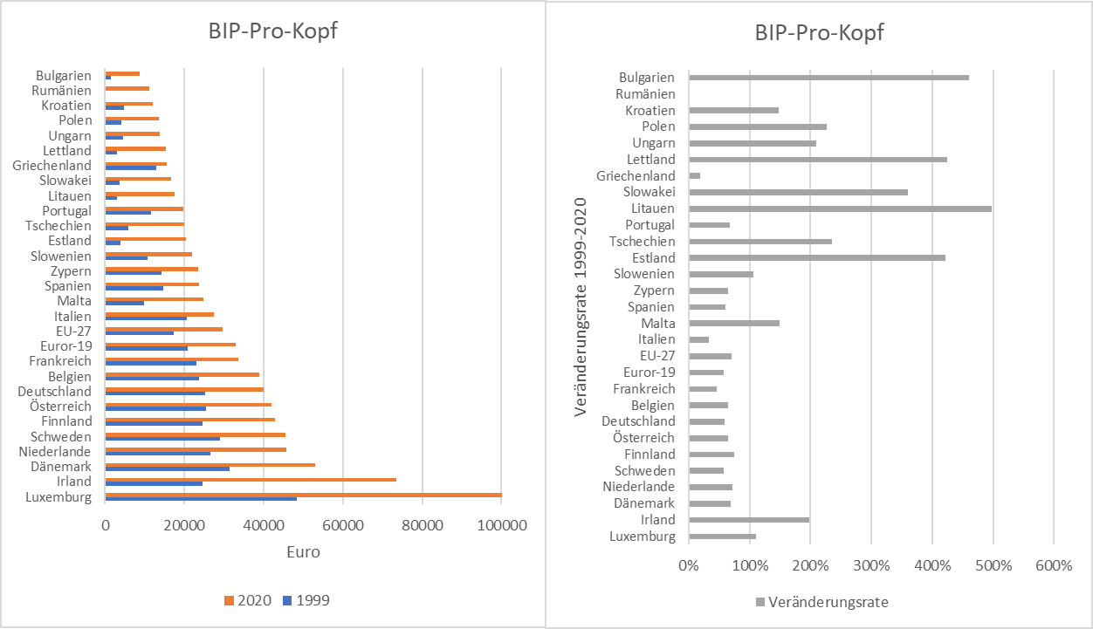
Wohlstandsentwicklung EU
Quelle: Eurostat, eigene Berechnungen

Slide 17
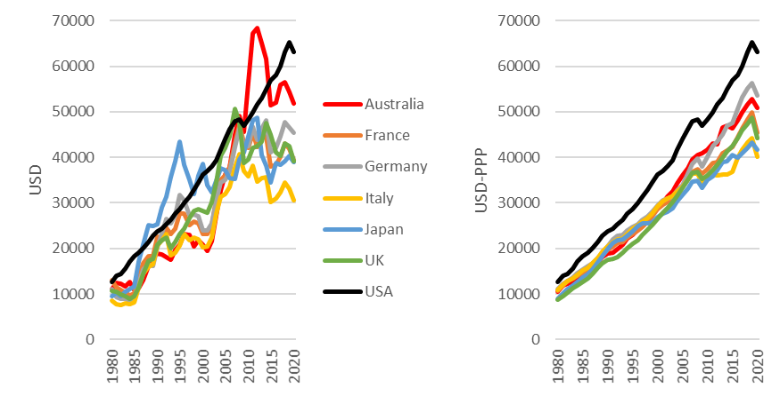
Wohlstandsentwicklung weltweit
BIP pro Kopf
BIP pro Kopf
Quelle: IMF

Slide 18
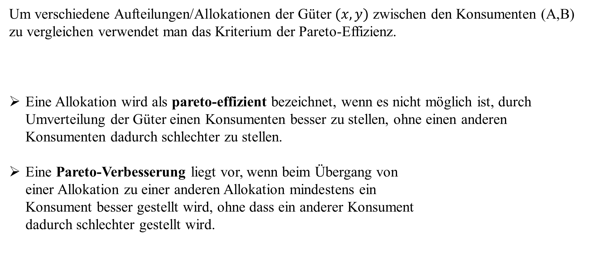
Pareto-Effizienz
Um verschiedene Aufteilungen/Allokationen der Güter $(x,y)$ zwischen den Konsumenten (A,B) zu vergleichen verwendet man das Kriterium der Pareto-Effizienz.
Eine Allokation wird als pareto-effizient bezeichnet, wenn es nicht möglich ist, durch Umverteilung der Güter einen Konsumenten besser zu stellen, ohne einen anderen Konsumenten dadurch schlechter zu stellen.
Eine Pareto-Verbesserung liegt vor, wenn beim Übergang von einer Allokation zu einer anderen Allokation mindestens ein Konsument besser gestellt wird, ohne dass ein anderer Konsument dadurch schlechter gestellt wird.

Slide 19

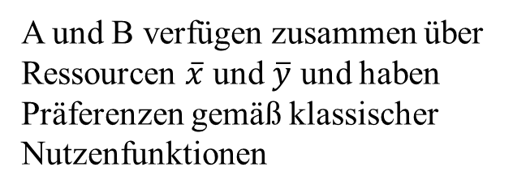

Tauschökonomie – Edgeworthbox
A und B verfügen zusammen über Ressourcen $\overline{x}$ und $\overline{y}$ und haben Präferenzen gemäß klassischer Nutzenfunktionen
y
x
B
$$\overline{y}$$
x
A
y
$\overline{x}$

Slide 20
Paretoeffizienz und Marktgleichgewicht
y
x
B
$$\overline{y}$$
x
A
y
$\overline{x}$

Slide 21
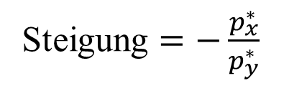
Wettbewerbsgleichgewicht
y
x
B
Steigung $=−\frac{p_{x}^{∗}}{p_{y}^{∗}}$
.
I_{B}
Wettbewerbsgleichgewicht
M
I_{A}
.
Anfangsausstattung
x
A
y

Slide 22
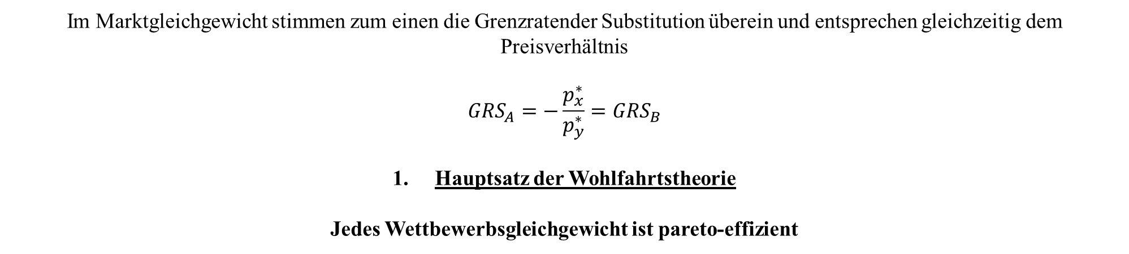
1. und 2. Hauptsatz der Wohlfahrtstheorie
Im Marktgleichgewicht stimmen zum einen die Grenzratender Substitution überein und entsprechen gleichzeitig dem Preisverhältnis
$${GRS}_{A}=−\frac{p_{x}^{∗}}{p_{y}^{∗}}{=GRS}_{B}$$
Hauptsatz der Wohlfahrtstheorie
Jedes Wettbewerbsgleichgewicht ist pareto-effizient
  Es stellt sich die Frage, ob auch andere pareto-effiziente Wettbewerbsgleichgewichte auf der Kontraktkurve erreicht werden können?
  Allgemein folgt:
2. Hauptsatz der Wohlfahrtstheorie
Jede pareto-effiziente Allokation kann durch eine bestimmte Wahl der Anfangsausstattungen erreicht werden, unter der Voraussetzung,
dass alle Konsumenten konvexe Präferenzen haben.

Slide 23
Interpretation der Hauptsätze der Wohlfahrtstheorie
Unter vollkommener Konkurrenz wird ein pareto-effizientes Ergebnis erreicht (1. Hauptsatz).
Der Staat muss nur eingreifen, wenn die Annahmen der vollkommenen Konkurrenz verletzt sind, also Marktversagen vorliegt.
Aber: Auch in einer pareto-effizienten Allokation kann die Verteilung der Markteinkommen extrem ungleich sein.
Aus dem 2. Hauptsatz folgt, dass jede beliebige pareto-effiziente Allokation durch eine Pauschalsteuer und Subventionen erreicht werden kann.
Aber: Aus den beiden Hauptsätzen kann keine Regel abgeleitet werden, welche Allokation angestrebt werden sollte!

Slide 24
Gerechtigkeitstheorien und soziale Wohlfahrt
Die zentrale Frage, die aus den beiden Hauptsätzen der Wohlfahrtstheorie und dem allgemeinen Marktprozess, auch wenn er auf vollkommenen Märkten stattfindet, nicht beantwortet werden kann, ist:
          Welche Allokation ist in einer Gesellschaft anzustreben?
          Als Konsequenz, stellt sich damit die Frage, welche Verteilung in der Gesellschaft als gerecht bezeichnet werden kann!

Slide 25
Der wohlwollende (benevolente) Diktator
„Wenn nicht, sprach ich, entweder die Philosophen Könige werden in den Staaten, oder die jetzt so genannten Könige und Gewalthaber wahrhaft und gründlich philosophieren, und also dieses beides zusammenfällt, die Staatsgewalt und die Philosophie, die vielerlei Naturen aber, die jetzt zu jedem von beiden einzeln hinzunahen, durch eine Notwendigkeit ausgeschlossen werden, ehe gibt es keine Erholung von dem Übel für die Staaten,…“
Platon, Der Staat (Politea), fünftes Buch (nach einer Übersetzung von F. Schleiermacher)
Die Auswahl der Allokation kann also eine Person oder Gruppe delegiert werden, bei Platon der Philosophenkönig.
  In den Wirtschaftswissenschaften wird in Modellen der benevolente Diktator häufig als Benchmark für die First-Best-Lösung verwendet.
Im Zuge der Menschheitsentwicklung hat sich aber in der westlichen Welt die Demokratie als die vorherrschende Staatsform durchgesetzt und damit soll im Prinzip die Auswahl der Allokation im Allgemeinen auf Freiwilligkeit beruhen.

Slide 26
Naturzustand
Thomas Hobbes (1588 – 1679)
  Der Naturzustand wird als Kampf aller gegen alle bezeichnet und es ist daher von den Menschen gewünscht den Naturzustand zu verlassen: Homo homini lupus est (Leviathan, 1651) vgl. Equilibrium in the Jungle, Piccione, M. and Rubinstein, A. (2007), The Economic Journal, 117 (July), 883–896.
John Locke (1632 – 1704)
  Der Naturzustand ist zwar kein Kampf, aber er zeichnet sich als ein Zustand vollkommener Freiheit aus, weswegen es keinen Schutz des Eigentums geben kann und die Menschen daher den Naturzustand verlassen, weil sie nach Besitz streben (Two Treatises of Government, 1690)
Jean Jaques Rousseau (1712 – 1778)
  Der Naturzustand ist eine Art Paradies, in dem der Mensch aufgrund von drei Grundeigenschaften ursprünglich lebt:
    Selbstliebe (amour de soi): Zum Überleben bezieht der Mensch sich nur auf sich selbst
    Mitleid (pitié): Das Individuum kann ein anderes Individuum nicht leiden sehen
    Perfektibilität (perfectibilité): Das Individuum kann sich selbst vervollkommnen
    Erst durch die Selbsterkenntnis verlässt er diesen Zustand. Das Streben nach Eigentum, wird dabei allerdings als Übel betrachtet. (Discours sur l’origine et les fondements de l’inégalité parmi les hommes, 1755)

Slide 27
Vertragstheorie/Kontraktualismus
Ausgehend vom Naturzustand entwickelt sich ein Gesellschaftsvertrag
Im Naturzustand befinden sich alle Individuen in der gleichen Situation bzgl. gewisser gerechtigkeitsrelevanter Variablen, welche im Allgemeinen durch den Schleier des Nichtwissens erzeugt wird.
Die Individuen verfügen über bestimmte Interessen in diesem Urzustand
Als gerecht erachtete Institutionen werden aufgrund rationalen Verhaltens einstimmig ausgehend vom Urzustand beschlossen.

Slide 28
Beispiel: Gleichverteilung
Gerechtigkeit einer Institution ist eine Frage der Begründbarkeit.
  Dies impliziert Rationalität in der Entscheidung.
    Welche Ressourcenaufteilung soll für einen Kuchen der Größe 4 gewählt werden? (3,1);(2,2);(1,3)
      Da prinzipiell nicht begründet werden kann, warum (3,1) (1,3) vorzuziehen ist, kann eine Entscheidung für eine der beiden Aufteilungen nicht rational sein und es verbleibt die Gleichverteilung (2,2), die dieses Problem aufgrund der Symmetrie nicht hat.
Vgl. – der gerechte Mechanismus zur Zweiteilung eines Butterbrots
– Parabel aus 1001 Nacht: Zwei Prinzen müssen das Problem lösen, dass derjenige die Prinzessin heiraten darf, dessen Pferd bei einem Wettreiten der beiden als letztes durchs Ziel geht

Slide 29
Beispiel: Robert Nozicks Anspruchstheorie*
Eine Verteilung ist dann gerecht, wenn jeder auf die Güter, die er besitzt einen Anspruch hat. Ansprüche können gemäß folgernder drei Prinzipien definiert werden:
  Gerechte Aneignung herrenloser Güter
  Freiwillige Übertragung
  Wiedergutmachung aufgrund früherer Verstöße gegen 1./2.
Jede Umverteilung verstößt damit gegen eine solche institutionelle Ordnung, während der pure Marktprozess mit dieser Institution kompatibel ist.
*) Nozick, R. (1974), Anarchy, State and Utopia

Slide 30
Beispiel: Hayeks Liberalismus
Negativdefinition von Freiheit: Freiheit ist die Abwesenheit von staatlichem Zwang.
  Daraus wird aber nicht die Verneinung des Staates und seiner Aufgaben geschlussfolgert.
    Vielmehr wird angenommen, dass das Wissen des einzelnen Individuums unzureichend ist (Schleier der Unwissenheit).
Da nur das Individuum über seine Präferenzen und Ziele Bescheid weiß, sollte der Staat möglichst große Spielräume lassen, um diese zu verwirklichen.
Die Individuen und damit der Staat befindet sich in einer kulturellen Evolution. Damit ist das Wissen in den Institutionen, Bräuchen, Moral oder Normen gespeichert, welches das Wissen des einzelnen übersteigt und für das Individuum nicht überschaubar ist.
Zukünftige Entscheidungen und Implikation sind unüberschaubar und damit ist der institutionelle Aufbau nicht planbar und sollte das Prinzip von Versuch und Irrtum, welches letztlich den Fortschritt garantiert nicht behindern.

Slide 31
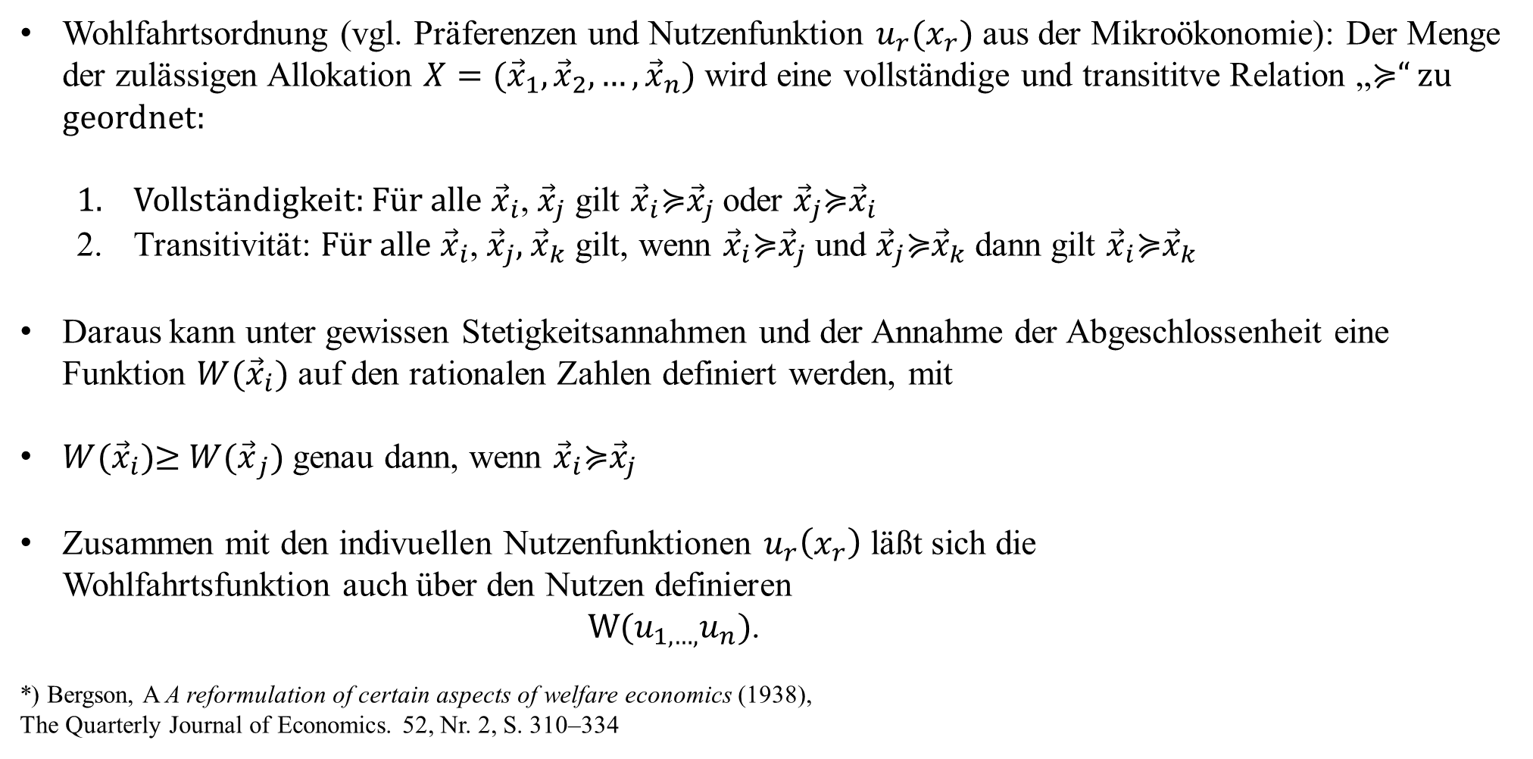
Wohlfahrtsordung und Wohlfahrtsfunktion*
Wohlfahrtsordnung (vgl. Präferenzen und Nutzenfunktion $u_{r}(x_{r})$ aus der Mikroökonomie): Der Menge der zulässigen Allokation $X={(\vec{x}}_{1},{\vec{x}}_{2},…,{\vec{x}}_{n})$ wird eine vollständige und transititve Relation „≽“ zu geordnet:
  Vollständigkeit: Für alle ${\vec{x}}_{i}$, ${\vec{x}}_{j}$ gilt ${\vec{x}}_{i}\text{≽}{\vec{x}}_{j}$ oder ${\vec{x}}_{j}\text{≽}{\vec{x}}_{i}$
  Transitivität: Für alle ${\vec{x}}_{i}$, ${\vec{x}}_{j},$ ${\vec{x}}_{k}$ gilt, wenn ${\vec{x}}_{i}\text{≽}{\vec{x}}_{j}$ und ${\vec{x}}_{j}\text{≽}{\vec{x}}_{k}$ dann gilt ${\vec{x}}_{i}\text{≽}{\vec{x}}_{k}$
Daraus kann unter gewissen Stetigkeitsannahmen und der Annahme der Abgeschlossenheit eine Funktion ${W(\vec{x}}_{i})$ auf den rationalen Zahlen definiert werden, mit
${W(\vec{x}}_{i})$≥ ${W(\vec{x}}_{j})$ genau dann, wenn ${\vec{x}}_{i}\text{≽}{\vec{x}}_{j}$
Zusammen mit den indivuellen Nutzenfunktionen $u_{r}\left(x_{r}\right)$ läßt sich die Wohlfahrtsfunktion auch über den Nutzen definieren
$W(u_{1,…,}u_{n})$.
*) Bergson, A A reformulation of certain aspects of welfare economics (1938), The Quarterly Journal of Economics. 52, Nr. 2, S. 310–334

Slide 32


Nutzenmöglichkeiten und Wohlfahrtsfunktion
$$u_{2}$$
Nutzenmöglichkeitskurve
Wohlfahrtsindifferenzkurve
$$u_{1}$$

Slide 33
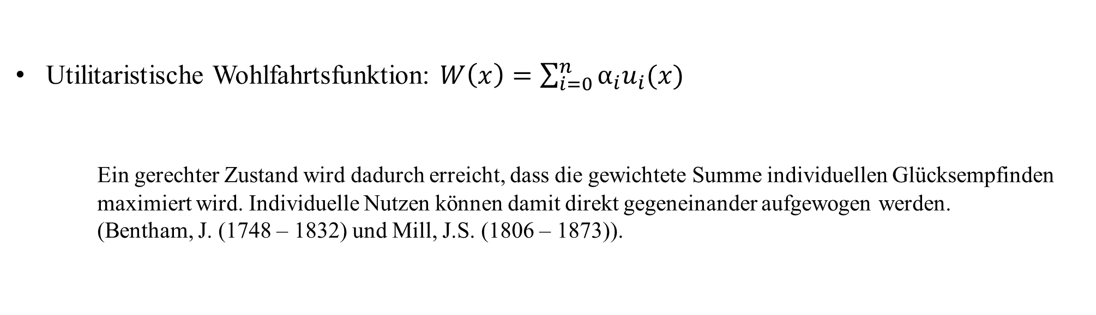
Spezielle Wohlfahrtsfunktionen
Utilitaristische Wohlfahrtsfunktion: $W\left(x\right)=\sum_{i=0}^{n}{α_{i}u_{i}(x)}$
Ein gerechter Zustand wird dadurch erreicht, dass die gewichtete Summe individuellen Glücksempfinden maximiert wird. Individuelle Nutzen können damit direkt gegeneinander aufgewogen werden.
(Bentham, J. (1748 – 1832) und Mill, J.S. (1806 – 1873)).
Aus heutiger Sicht erscheint dieser Ansatz, dass das Glück des einen das Glück der anderen aufwiegen kann mitunter unsozial, bzw. aufgrund der Gewichtung relativ willkürlich. Zur Wende des 18./19.Jh. des sich in der Industriellen Revolution befindlichen Vereinigten Königreichs mit seinem sich ausbildenden Proletariat (Manchesterkapitalismus) erscheint die Idee in die soziale Wohlfahrt das Glück einer immer größer werdenden Schicht von relativ armen Menschen einzubeziehen dagegen eher sozialrevolutionär.

Slide 34
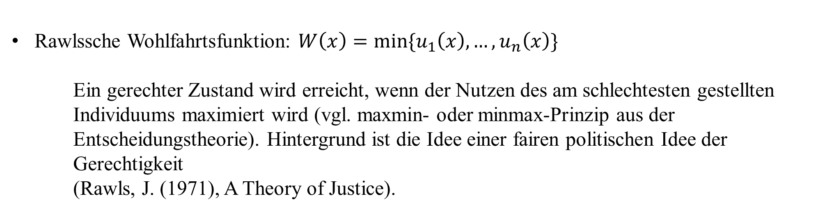
Spezielle Wohlfahrtsfunktionen
Rawlssche Wohlfahrtsfunktion: $W\left(x\right)={min⁡\{u}_{1}\left(x\right),…,u_{n}\left(x\right)\}$
  Ein gerechter Zustand wird erreicht, wenn der Nutzen des am schlechtesten gestellten Individuums maximiert wird (vgl. maxmin- oder minmax-Prinzip aus der Entscheidungstheorie). Hintergrund ist die Idee einer fairen politischen Idee der Gerechtigkeit
  (Rawls, J. (1971), A Theory of Justice).
  Idee ist es, eine Gesellschaftsform anzustreben, in der unter freien Individuen es nicht möglich ist, dass ein Individuum einem anderen Institutionen aufzwingt, die nicht öffentlich nachvollziehbar begründet werden können. Unter dem Schleier der Unwissenheit über die genaue Position wo man in der Gesellschaft steht, ergibt sich dann das formulierte Wohlfahrtskonzept.

Slide 35
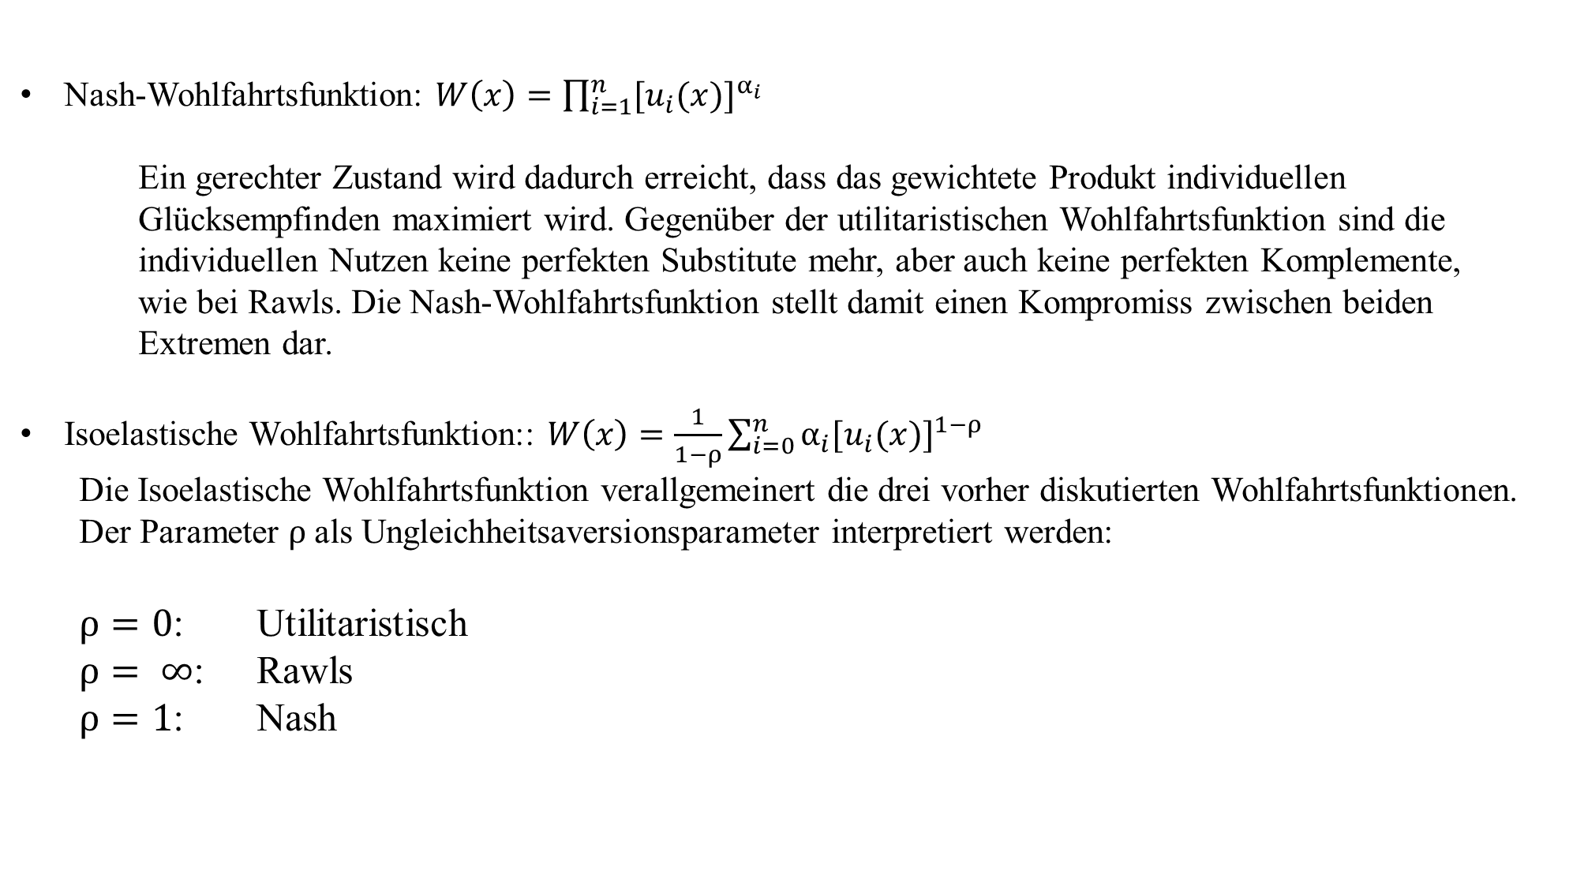
Spezielle Wohlfahrtsfunktionen
Nash-Wohlfahrtsfunktion: $W\left(x\right)=\prod_{i=1}^{n}{{{[u}_{i}(x)]}^{α_{i}}}$
Ein gerechter Zustand wird dadurch erreicht, dass das gewichtete Produkt individuellen Glücksempfinden maximiert wird. Gegenüber der utilitaristischen Wohlfahrtsfunktion sind die individuellen Nutzen keine perfekten Substitute mehr, aber auch keine perfekten Komplemente, wie bei Rawls. Die Nash-Wohlfahrtsfunktion stellt damit einen Kompromiss zwischen beiden Extremen dar.
Isoelastische Wohlfahrtsfunktion:: $W\left(x\right)=\frac{1}{1−ρ}\sum_{i=0}^{n}{α_{i}{{[u}_{i}(x)]}^{1−ρ}}$
  Die Isoelastische Wohlfahrtsfunktion verallgemeinert die drei vorher diskutierten Wohlfahrtsfunktionen. Der Parameter $ρ$als Ungleichheitsaversionsparameter interpretiert werden:
  $ρ=0$: Utilitaristisch
  $ρ= ∞$: Rawls
  $ρ=1$: Nash

Slide 36
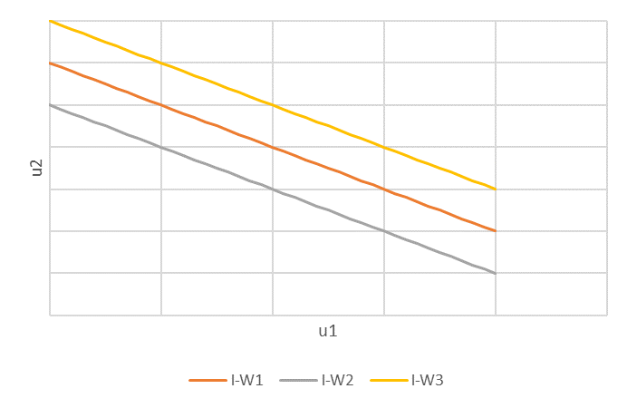
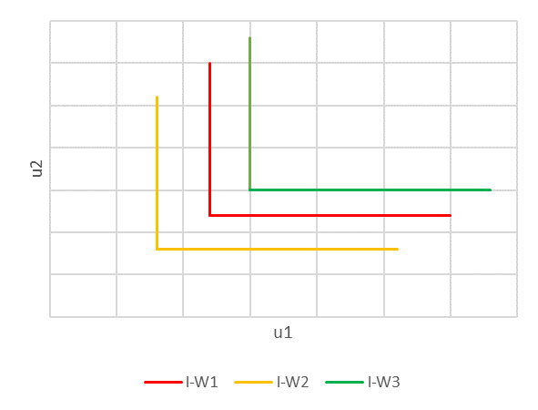
Wohlfahrtsindifferenzkurven
Utilitaristisch
Rawls

Slide 37
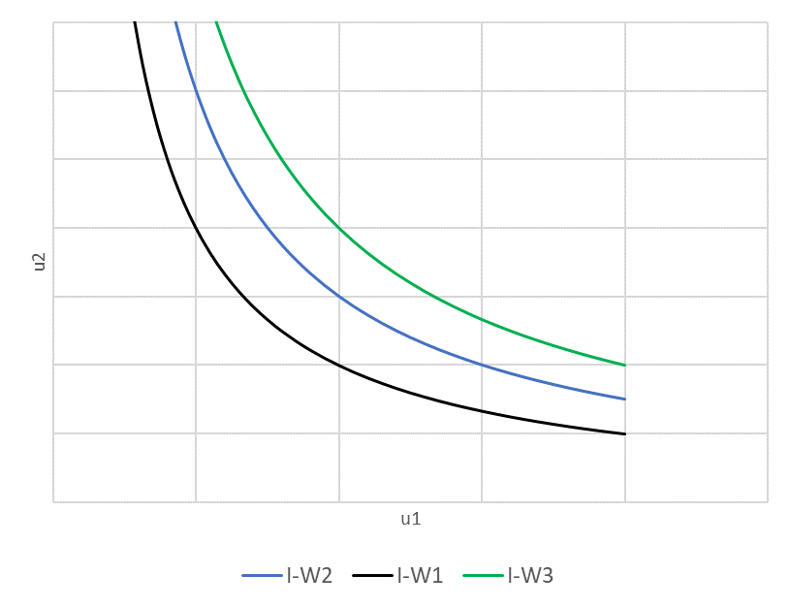
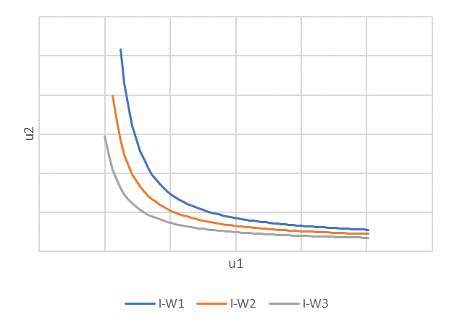
Wohlfahrtsindifferenzkurven
Nash
Isoelastisch

Slide 38
Corona und Soziale Wohlfahrt

